Slide 1
YENİ MEDYA VE İLETİŞİM BÖLÜMÜ

Slide 2
1. AKADEMİK YAPI
YENİ MEDYA VE İLETİŞİM BÖLÜMÜ
Öğretim Elemanı | Mevcut Sayı
Doç. Dr. | 1
Dr. Öğr. Üyesi | 4
Arş. Gör. | 2
ÖĞRETİM ELEMANLARININ UZMANLIK ALANLARI
Doç. Dr. Zülfikar BAYRAKTAR | Türk Halk Bilimi
Dr. Öğr. Ü. Ahmet GÜVEN | Halkla İlişkiler, İletişim Sosyolojisi
Dr. Öğr. Ü. İpek TOK | Basın Yayın
Dr. Öğr. Ü. Orhan DUMAN | Pazarlama, İletişim Çalışmaları
Dr. Öğr. Ü. Aysel KURNAZ | Pazarlama, İletişim Çalışmaları
Arş. Gör. Esra TANİ | Halkla İlişkiler, Yeni Medya
Arş. Gör. İrfan YALÇIN | Radyo, Televizyon ve Sinema

Slide 3
YENİ MEDYA VE GAZETECİLİK ANABİLİM DALI
Doç. Dr. Zülfikar BAYRAKTAR (Anabilim Dalı Başkanı)
Dr. Öğr. Ü. İpek TOK
Arş. Gör. Esra TANİ
İLETİŞİM BİLİMLERİ ANABİLİM DALI
Dr. Öğr. Ü. Ahmet GÜVEN (Anabilim Dalı Başkanı)
Dr. Öğr. Ü. Aysel KURNAZ
Dr. Öğr. Ü. Orhan DUMAN
Radyo, Televizyon ve Sinema Anabilim Dalı
Arş. Gör. İrfan YALÇIN

Slide 4
2. EĞİTİM VE ÖĞRETİM
YENİ MEDYA VE İLETİŞİM BÖLÜMÜ KONTENJANLARI
Yıl | I.Öğretim | II.Öğretim
2018 | 62 | 41
2019 | 62 | 41
2020 | 62 | 57
YABANCI UYRUKLU ÖĞRENCİ SAYISI
1. Sınıf | 2. Sınıf | 3. Sınıf | Toplam
15 | 9 | 5 | 29

Slide 5
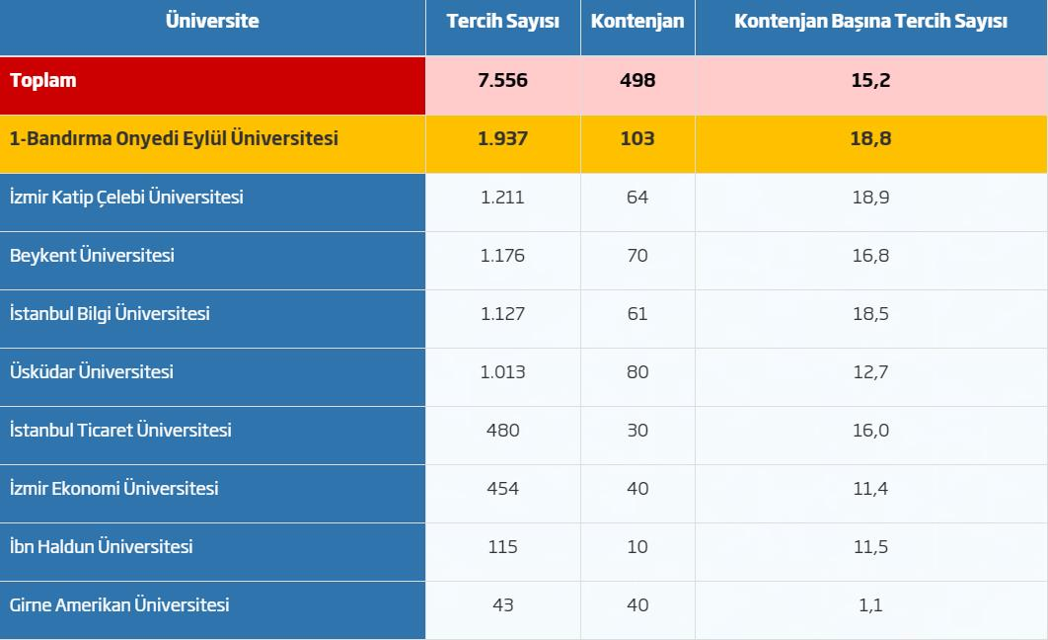
2019-2020 Yılı Medya ve İletişim Bölümleri Arasında Tercih 1.si Olduk!
Not: 2020 YÖK Atlas Verileri Henüz Güncellenmemiştir.

Slide 6
2018-2020 DOLULUK ORANLARI
 | Devlet Üniversiteleri | Devlet Üniversiteleri | Devlet Üniversiteleri
Program Adı | 2018-Doluluk (%) | 2019-Doluluk (%) | 2020-Doluluk (%)
Yeni Medya ve İletişim | 100 | 100 | 100

Slide 7
ÇİFT ANADAL PROGRAMLARIMIZ
Sosyoloji
İşletme
Siyaset Bilimi ve Kamu Yönetimi Bölümü

Slide 8
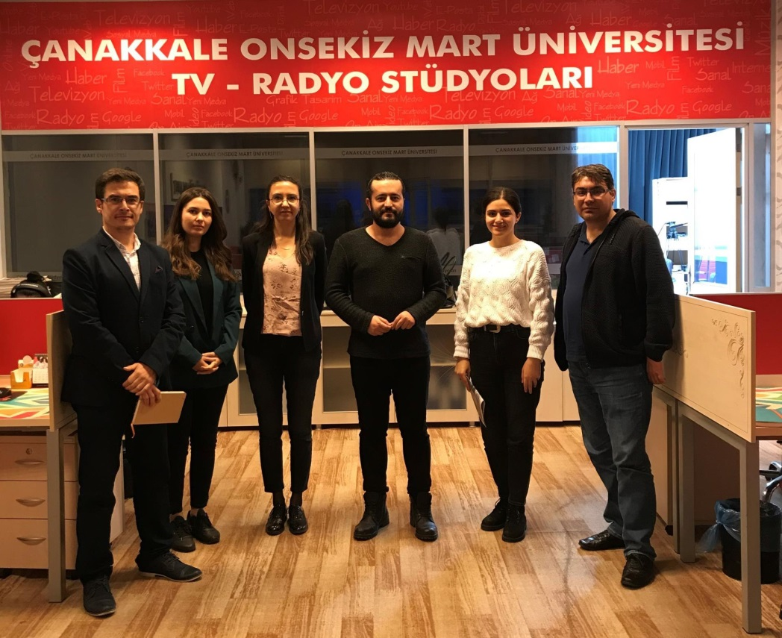

Slide 9
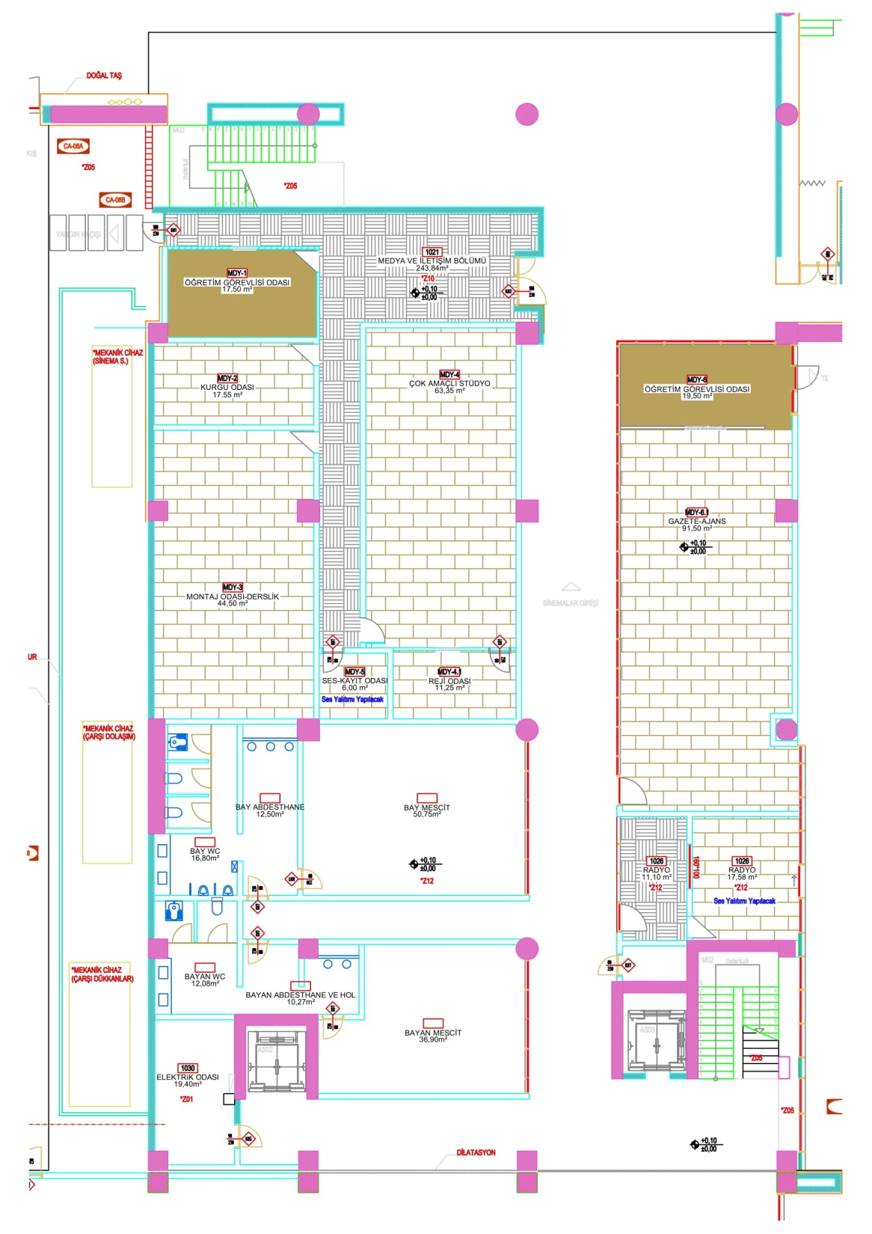
BANÜ MEDYA MERKEZİ’MİZİN BİRİMLERİ
İNTERAKTİF STÜDYO
RADYO
GAZETE/AJANS
GRAFİK VE ANİMASYON
SOSYAL MEDYA
KURGU/MONTAJ

Slide 10
MEDYA MERKEZİNDE GERÇEKLEŞTİRMEK İSTEDİĞİMİZ YAKIN VADELİ HEDEFLERİMİZ
Düzenli Gazete Yayımlamak
Başlangıçta, dönemde bir gazete (2020-2021) daha sonra ayda bir gazete çıkarmak.
2) TRT Genç İletişimciler ve Aydın Doğan Genç İletişimciler Yarışmalarına katılmak ve derece almak
3) Düzenli Radyo Yayınları ve Programları Yapmak
Öncelikle internet üzerinden yayın yaparak daha sonra ilerleyen süreçte karasal yayına geçmeyi hedefliyoruz. Bandırma’da çok az karasal radyo mevcuttur. Üniversite radyosunu kolaylıkla farklılaştırıp Bandırmalılar tarafından dinlenir hale getirmeyi hedefliyoruz.
Stüdyoda; haber, söyleşi, tartışma programları yapmak
5) Sosyal Medya
Üniversitemizin görünürlüğünü artırmak ve PR faaliyetlerine destek olmak (çevirimiçi ortamlarda)
İnternette kamuoyu araştırmaları yapmak ve bunları internet sitelerinde yayımlamak
Bazı programlar ile (Nvivo, Rapid Miner., Google Analytics vs.) monitoring yapmak, Bandırma ve çevresindeki şirket, kamu kurum ve kuruluşları ile çeşitli STKların sosyal medya görünürlüğünü ölçmek, söz konusu kurum ve kuruluşlara sosyal medyadaki algılarını yönetebilme imkanı sağlamak. Bu alanda uzmanlaşacak olan öğrencilerimize daha rahat iş bulma imkanları sağlamak.

Slide 11
Ders Seçimine İlişkin Hususlar
Birinci sınıfa başlayan her öğrencimizin dört yıllık ders planını incelemesi ve eğitim hayatı boyunca alacağı dersleri önceden bilmesi gerekmektedir.

Slide 16
Toplam Ders Sayısı: 60
Toplam Kredi: 172
Toplam AKTS: 240
Seçmeli Ders Sayısı: 24
Seçmeli Ders Saati: 72
Toplam Zorunlu Staj: VI dönem sonunda 1 adet 20 işgünü mesleki staj.

Slide 17
Birinci sınıfta bütün dersler zorunlu olup ikinci sınıftan itibaren seçmeli dersler başlamaktadır.

Slide 18
Her öğrenci birinci sınıftan itibaren derslerini OBS sistemi üzerinden kendisi seçmek durumundadır. Seçilen dersler, danışman onaylayana kadar kesinleşmiş sayılmaz.

Slide 19
Eksik veya hatalı ders seçimi yapıldığı taktirde danışman dersleri onaylamaz ve iade eder. Bu nedenle ders seçim haftasında OBS mesaj kutusu kontrol edilmelidir.

Slide 20
Ders seçimleriyle alakalı sorular OBS üzerinden danışman hocaya mesaj bölümünden sorulabilir ve aynı gün içerisinde mesajlara geri dönüş sağlanır.

Slide 21
Alttan kalan dersler bir sonraki sene tekrar seçilmek zorundadır. Alttan kalan dersler seçilmeden dönem dersleri seçilemez.

Slide 22
Alttan kalan dersler not ortalamasını düşürmekte ve not ortalaması düştükçe bir dönemde seçilebilecek ders sayısı sınırlandırılmaktadır.

Slide 23
İkinci öğretimler dönemlik ücretlerini yatırmadan ders seçimleri yapsalar bile dersleri onaylanmaz.

Slide 24
Üçüncü sınıfta zorunlu staj olup stajın kredisiz bir ders olarak bahar ve güz dönemlerinde seçilmesi zorunludur.

Slide 25
Kariyer Planlama dersi 2020-2021 eğitim döneminde kayıt yaptıran öğrenciler için zorunludur. Hazırlıktan gelen, geçen yıl kayıt donduran veya 2019-2020 yılında kayıt yaptıran öğrencilerin ders planında olmadığı için zorunlu değildir.

